Slide 1
CCNL per i lavoratori dello sport: aspetti peculiari delle collaborazioni sportive e le novità previste dal Decreto Legge in materia di sport del 31 maggio 2024
Andrea Parodi – Dottore Commercialista in Torino

Slide 2
PARTE I
CCNL PER I LAVORATORI DELLO SPORT: ASPETTI PECULIARI DELLE COLLABORAZIONI SPORTIVE

Slide 3
IL LAVORATORE SPORTIVO POST RIFORMA
Dal 1 luglio 2023, sono considerati «lavoratori sportivi» le seguenti figure:
l'atleta,
l’allenatore,
l'istruttore,
il direttore tecnico,
il direttore sportivo,
il preparatore atletico e
il direttore di gara
che esercitano l'attività sportiva verso un corrispettivo.
È lavoratore sportivo anche ogni tesserato, ai sensi dell’articolo 15, che svolge verso un corrispettivo le mansioni rientranti, sulla base dei regolamenti dei singoli ORGANISMI affilianti, tra quelle necessarie per lo svolgimento di attività sportiva, con esclusione delle mansioni di carattere amministrativo-gestionale.

Slide 4
IL LAVORATORE SPORTIVO POST RIFORMA
Dal punto di vista «dell’inquadramento contrattuale», il lavoratore sportivo può essere:
il co.co.co sportivo,
Il lavoratore autonomo con partita iva,
Il lavoratore dipendente subordinato,
il volontario.

Slide 5
IL LAVORATORE SPORTIVO POST RIFORMA – IL CO CO SPORTIVO
Le caratteristiche contrattuali sono:
natura autonoma;
presunzione (natura autonoma) di legge entro le 24 settimanali;
oltre le 24 ore, onere della prova in capo all’asd/ssd;
oltre le 24 ore, si suggerisce la certificazione del contratto (per evitare la riqualificazione come lavoro subordinato);
le prestazioni oggetto del contratto risultano coordinate sotto il profilo tecnico-sportivo, in osservanza dei regolamenti delle FSN, delle DSA e degli EPS.

Slide 6
IL LAVORATORE SPORTIVO POST RIFORMA – IL CO CO SPORTIVO
Aspetti fiscali, previdenziali e INAIL
Importo compenso | INAIL | Registro Attività Sportive - RASD | INPS | IRPEF
Compensi fino a Euro 5 mila/anno | NO | SI | NO | NO
Oltre Euro 5 mila | NO | SI | Contributi del 27,03% per la parte eccedente Euro 5.000 (1/3 a carico del lavoratore, 2/3 del datore di lavoro) dimezzati per i primi 5 anni (per | NO
Oltre Euro 15 mila | NO | SI | come sopra | Imposte per la parte eccedente Euro 15 mila
Rimborso Trasferte: non costituiscono reddito se rimborso a piè di lista

Slide 7
IL LAVORATORE SPORTIVO POST RIFORMA – IL CO CO SPORTIVO
Ulteriori adempimenti:
comunicazione al RASD l’instaurazione del rapporto di lavoro;
corrispondere il compenso ESCLUSIVAMENTE in modalità tracciate (NO contanti);
emettere la busta paga (usando anche la funzionalità RASD) se il compenso annuo supera Euro 15 mila;
versare contributi e ritenute entro il 16 del mese successivo rispetto al pagamento del compenso;
adempimenti UNIEMENS;
rilascio della CU annuale (entro il 16 marzo dell’anno successivo);
eventuale modello 770 se effettuate delle ritenute nell’anno (tramite intermediario entro il 31 ottobre dell’anno successivo);
Modello IRAP: i compensi co.co.co sportivi esenti ai fini IRAP se singolarmente inferiori a Euro 85 mila.

Slide 8
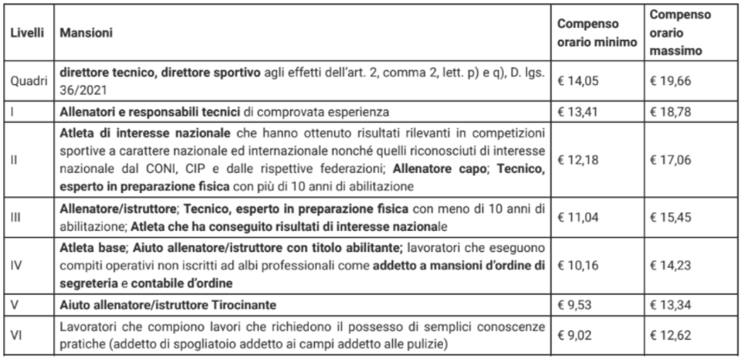
IL NUOVO CCNL SPORTIVO
Nel mese di gennaio 2024 è stato sottoscritto il nuovo CCNL sportivo.
A seguito del rinnovo del contratto collettivo nazionale, è possibile individuare i valori tabellari minimi anche per le co co sport.
Ricordiamo che Il compenso minimo è inderogabile al ribasso, il compenso massimo, ovvero pari al compenso minimo maggiorato del 40%, è il massimo compenso per non integrare la distribuzione indiretta di utili.

Slide 9
IL LAVORATORE SPORTIVO POST RIFORMA – IL CO CO SPORTIVO
La compilazione della CU:
1. per i redditi erogati dal 1 gennaio 2024 dovrà essere compilata la sezione «certificazione lavoro dipendente, assimilati ed assistenza fiscale»
2. dovranno essere indicati i giorni (campo 6) e le date di riferimento del rapporto (8 e 9)
3. il compenso andrà indicato nella sezione REDDITI LAVORO SPORTIVO (campi dal 781 al 786)
4. nella sezione 3-bis andranno inseriti i dati relativi ai compensi erogati e le eventuali ritenute previdenziali

Slide 10
PARTE II
LE NOVITÀ PREVISTE DAL DECRETO LEGGE IN MATERIA DI SPORT DEL 31 MAGGIO 2024

Slide 11
IL RIMBORSO FORFETARIO E IL LIMITE DI EURO 400 MENSILI
Riferimento normativo:
DL del 31 maggio 2024 n. 71 in vigore dal 1^ giugno 2024
Sintesi:
La norma prevede la possibilità di riconoscere rimborsi forfettari fino a 400 euro mensili, a determinate condizioni e nel rispetto di una serie di adempimenti, inserisce una figura «particolare» di volontario che, seppure operante al di fuori di un rapporto di scambio, può ricevere emolumenti non commisurati alle spese effettivamente sostenute e documentate in maniera analitica, bensì a forfait.

Slide 12
IL RIMBORSO FORFETARIO E IL LIMITE DI EURO 400 MENSILI
Si tratta di rimborsi che differiscono dal mero rimborso spese a piè di lista
perché non devono essere documentati né analitici,
perché non scontano la limitazione imposta dalla nozione di trasferta (spostamenti al di fuori del comune di residenza del percipiente), potendo essere riconosciuti anche per attività prestate all’interno del proprio comune di residenza.

Slide 13
IL RIMBORSO FORFETARIO E IL LIMITE DI EURO 400 MENSILI
La norma parla di:
importi non analitici e non documentati, essendo espressamente qualificati come rimborsi forfettari.
Ma si ritiene che debba trattarsi di somme in qualche modo correlabili o indicativamente riconducibili a un esborso sostenuto dal volontario per le attività svolte.
Nel parlare di rimborso forfetario e di spese sostenute, sembra indicare un comportamento, ovvero un parametro per la determinazione dell’importo da erogare, ricordando che tale rimborso è un emolumento non remunerativo e non un corrispettivo della prestazione.

Slide 14
IL RIMBORSO FORFETARIO E IL LIMITE DI EURO 400 MENSILI
Bisogna quindi evitare la corresponsione senza criterio di rimborsi mensili di Euro 400,00, perché, seppur correlati alle manifestazioni previste dalla norma, potrebbero essere contestati dai verificatori e riqualificati come veri e propri compensi.
Ricordando che questi rimborsi sono previsti per i volontari e che i volontari prestano gratuitamente la propria attività, il rimborso forfetario dovrà essere determinato in misura congrua ed oggettiva per non configurarsi come compenso.

Slide 15
IL RIMBORSO FORFETARIO E IL LIMITE DI EURO 400 MENSILI
Quando possono essere erogati?
I rimborsi potranno essere erogati in relazione alle attività rese (dai volontari) in occasione di manifestazioni ed eventi sportivi riconosciuti dalle Federazioni sportive nazionali, dalle Discipline sportive associate, dagli Enti di promozione sportiva, anche paralimpici, dal CONI, dal CIP e dalla società Sport e salute S.p.a.
La prestazione del volontario è generica, quindi non deve per forza essere una mansione di natura sportiva.

Slide 16
IL RIMBORSO FORFETARIO E IL LIMITE DI EURO 400 MENSILI
Formalità necessarie
La norma impone, come condizione per l’utilizzo del rimborso forfettario, di deliberare sulle tipologie di spese e sulle attività di volontariato per le quali è ammessa tale modalità di rimborso.
Ma a chi compete l’adozione della delibera?
Alla singola asd/ssd o agli organismi affilianti/Federazione di riferimento?
Si ritiene che i criteri di determinazione del valore dei rimborsi debbano essere chiari, comprendere tutte le casistiche potenziali riferibili ai volontari dell’ente (in funzione della sua attività).

Slide 17
IL RIMBORSO FORFETARIO E IL LIMITE DI EURO 400 MENSILI
RASD
Obbligo di comunicazione nominativa del volontario
Indicazione dell’importo corrisposto
Sezione ad hoc del RASD
Entro la fine del mese successivo al trimestre in cui sono state svolte le manifestazioni (non per forza coincidenza con la data di erogazione del rimborso)

Slide 18
IL RIMBORSO FORFETARIO E IL LIMITE DI EURO 400 MENSILI
Trattamento fiscale
I rimborsi forfetari non costituiscono reddito
Sono però rilevanti per determinare l’eventuale superamento delle soglie di esenzione (Euro 5.000)
Costituiscono base imponibile previdenziale al superamento dei limiti di esenzione.
Si ricorda che il volontario di un ente sportivo non può percepire compensi dal medesimo ente sportivo.
Per cui quanto sopra è riferimento al caso di volontari presso un ente e lavoratori presso altri enti sportivi.

Slide 19
I RIMBORSI A PIE’ DI LISTA/ANALITICI
Resta sempre in vigore la normativa generale del rimborso spese analitico/piè di lista, valido sia per i lavoratori sportivi sia per i volontari.
Il rimborso a piè di lista prevede che il lavoratore/volontario presenti un documento (nota spese) di riepilogo con tutte le spese sostenute e documentate da idoneo documento giustificativo.
I rimborsi km, determinati sulla base dei coefficienti desunti dalle tabelle ACI (per la tipologia di auto utilizzata), includono anche il costo del carburante e possono essere conteggiati solo per spostamenti tra il comune di sede delle ente sportivo e quello di trasferta.

Slide 20
COLLABORATORI DIPENDENTI PUBBLICI
Novità
non è più obbligatorio richiedere l’autorizzazione, relativamente alle prestazioni di lavoro sportivo, fino alla soglia di Euro 5.000;
sarà quindi necessaria solo una «comunicazione preventiva»;
solo per l’attività sportiva dei pubblici dipendenti «superiore alla soglia di euro 5.000 annui» è necessaria l’autorizzazione dell’Amministrazione di appartenenza;
Il nuovo comma 11 dell’art 53 prevede che i soggetti pubblici o privati che erogano compensi a dipendenti pubblici per gli incarichi sono tenuti a dare comunicazione all'amministrazione di appartenenza dei dipendenti stessi dei compensi erogati nell'anno precedente entro i trenta giorni successivi alla fine di ciascun anno di riferimento, in un’unica soluzione, ovvero alla cessazione del relativo rapporto di lavoro se intervenuta precedentemente.

